Slide 1
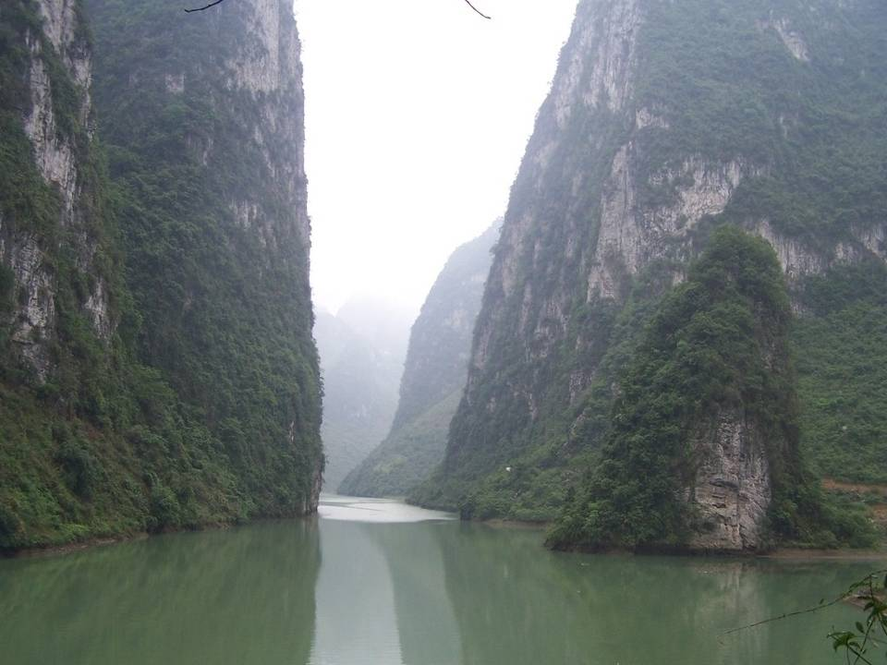
三峡

Slide 2
早发白帝城
朝辞白帝彩云间，
千里江陵一日还。
两岸猿声啼不住，
轻舟已过万重山。
从这首诗中你得到了那些信息？
今天，我们一起走进三峡去找到这种感觉

Slide 3
1.文史知识（请学生介绍作者及作品）
《三峡》 郦道元 北魏 字善长 《水经注》 郦道元是著名地理学家、散文家
关于文章
《三峡》 散文 写景 描写三峡不同季节的壮丽景色。
（山的奇险美；夏水的奔放美；春冬之水的清幽美；秋水的凄婉美）

Slide 4
2、《三峡》选自《水经注》。
本文作者是郦道元，他是我国北魏杰出的地理学家、散文家。他所著的《水经注》是我国古代最全面、最系统的综合性地理著作，文笔绚烂，语言清丽。

Slide 5
一、默读课文，注意字音。
阙（ ） 叠嶂 （ ）
襄（ ）陵 沿溯（ ）
曦（ ） 素湍（ ）
绝 （ ） 漱 （ ）
属（ ）引 哀转（ ）
裳（ ）
quē
zhàng
xiāng
sù
xī
tuān
献
yăn
shù
山
zhŭ
zhuăn
cháng

Slide 6
二、齐读课文，注意节奏
自/三峡七百里中，两岸/连山，略无/阙处。重岩叠嶂，隐天蔽日。自非/亭午夜分,不见曦月。
至于夏/水襄陵，沿溯/阻绝。或/王命/急宣，有时/朝发白帝，暮到江陵，其间/千二百里，虽/乘奔御风,不以疾也。

Slide 7
春冬之时，则/素湍/绿潭，回清/倒影。绝 /多生怪柏，悬泉瀑布，飞漱其间，清荣峻茂，良多/趣味。
每至/晴初霜旦，林寒涧肃，常有/高猿长啸，属引凄异，空谷传响，哀转久绝。故/渔者歌曰：“巴东三峡/巫峡长，猿鸣三声/泪沾裳！”
山
献

Slide 8
三、字词解释
在三峡七百里中，两岸高山连绵不绝，没有一点中断的地方；重重的悬崖，层层的峭壁，遮盖住了蓝天和太阳，如果不是正午和半夜，就看不见太阳和月亮。
自三峡七百里中，两岸连
山，略无阙处。重岩叠
嶂，隐天蔽日，自非亭午
夜分，不见曦月。
在
毫无
缺 中断
如果
正午
半夜
太阳

Slide 9
至于夏水襄陵，沿溯阻绝。
或王命急宣，有时朝发白
帝，暮到江陵，其间千二
百里，虽乘奔御风，不以
疾也。
到了夏天江水漫上丘陵的时候，上下航行的船都阻隔断了。有时皇帝的命令急速传达，早晨从白帝城出发，傍晚就到了江陵，这两地相距一千二百里，即使骑上快马，驾着疾风，也不如船行得快。
到
漫上
顺流而下
断
逆流而上
有时
传达
即使
飞奔的马
快

Slide 10
春冬之时，则素湍绿潭，
回清倒影，绝巘多生怪
柏，悬泉瀑布，飞漱其
间，清荣峻茂，良多趣味。
春天和冬天的季节，雪白的急流，碧绿的潭水，回旋着清波，倒映着（景物）的影子。高山上多生长着怪异的柏树，悬泉和瀑布，在那里飞流冲荡。水清，树荣，山高，草盛，实在有很多趣味。
雪白的急流，碧绿的潭水
回旋着清波，倒映着（景物）的影子
极高
飞流冲荡
水清，树荣，山高，草盛
实在

Slide 11
每至晴初霜旦，林寒涧肃，
常有高猿长啸，属引凄异，
空谷传响，哀转久绝。
故渔者歌曰：“巴东三峡巫
峡长，猿鸣三声泪沾裳！”
每到天刚晴或者下霜的早晨，树林和山涧一片清凉和寂静，常有高处的猿猴放声长叫，（声音）接连不断，异常凄凉，在空荡的山谷传来回声，悲哀婉转很久才消失。所以渔民唱到：“巴东三峡巫峡长，猿鸣三声泪沾裳！
天刚晴或下霜的早晨
清凉
寂静
异常凄凉
接连不断
在空荡的山谷传来回声
悲哀婉转很久才消失
所以

Slide 12
四、课文翻译
在七百里长的三峡中，两岸都是相连的高山，中间没有空缺的地方。重重叠叠的山峰像屏障一样，遮住了天空和太阳。如果不是正午或半夜，就看不到太阳和月亮。
到了夏天，江水漫上两岸的丘陵的时候，顺流而下和逆流而上的船只都被阻隔了。 如果有时皇上的命令要紧急传达，早晨从白帝城出发，傍晚就到了江陵，这中间有一千二百多里，即使骑着奔驰的快马，驾着风，也不如船行的快啊。
每到春季和冬季，白色的急流，回旋着清波，碧绿的潭水，映出了（山石林木）的倒影。高山上生长着许多奇形怪状的柏树，悬挂着的瀑布冲荡在岩石山涧中，水清、树荣、山高、草盛，实在是有许多趣味。
每到秋雨初晴、降霜的时候，树林山涧一片清凉寂静，经常有猿猴在高处长啸，叫声不断，声音凄凉怪异，空荡的山谷里传来了回声，悲哀婉转，很长时间才消失。所以打鱼的人唱道：“巴东三峡巫峡长，猿鸣三声泪沾裳。”

Slide 13
五、1.读“三峡之山”
1、三峡的山有怎样的特点？从文中找出相关的语句回答。
2、这一层作者采用了什么写法表现三峡山的特点？
连绵
七百里，两岸连山，略无阙处
重岩叠嶂，隐天蔽日。自非亭午夜分不见曦月
高峻
正面描写
重岩叠嶂，隐天蔽日
侧面描写
自非亭午夜分不见曦月
相结合

Slide 14
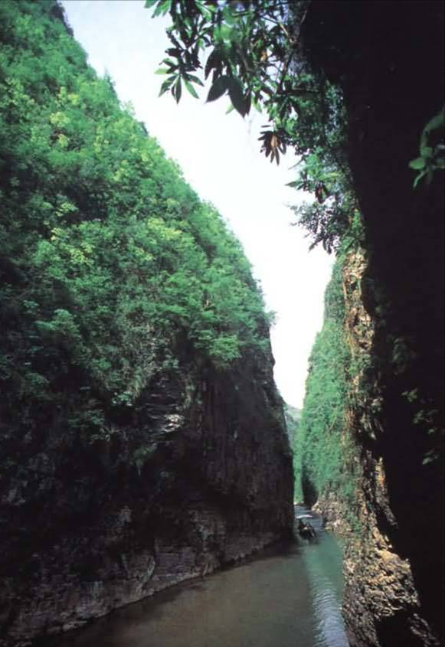
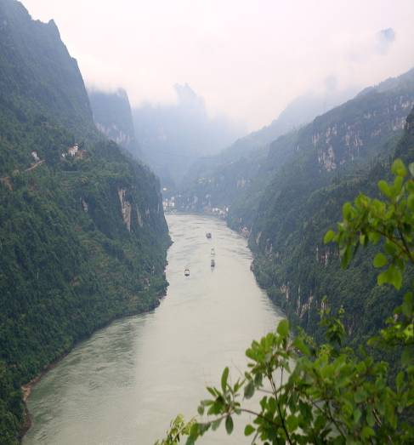
2.欣赏“三峡群山”之美
自三峡七百里中……略无阙处
重岩叠障……不见曦月

Slide 15
3.读“三峡的夏水”
1、三峡的夏水有何特点？结合文中的语句说说。
2、这一层采用了什么写法表现三峡夏水的特点？
3、写三峡山的“高峻”与写夏水的“迅疾”有什么关系？
水势盛大
夏水襄陵，沿溯阻绝
正面描写
迅疾
朝发白帝……不以疾也
侧面描写
正面描写与侧面描写相结合
写山峰的高峻、江面的狭窄为写夏水的迅疾做铺垫。

Slide 16
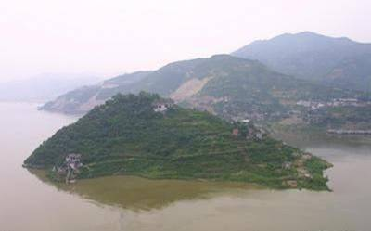
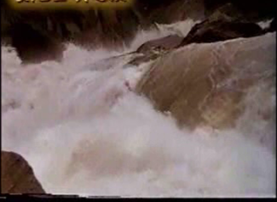
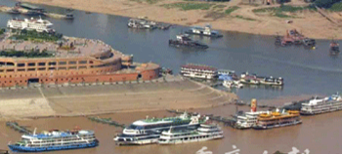
4.领略“三峡夏水”之势
夏水襄陵，沿溯阻绝
朝发白帝……不以疾也

Slide 17
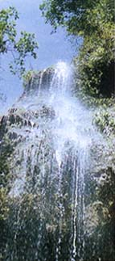
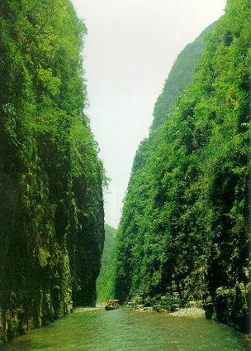
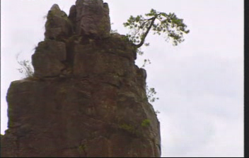
读“三峡春冬水” 领略“三峡春冬”之美
三峡“春冬之时”水有何特点？结合文中的语句说说。
清澈
素湍绿潭，回清倒影
素湍绿潭
多生怪柏
悬泉瀑布

Slide 18
5.读“三峡秋景”
1、作者写三峡秋景时集中描写了什么？突出了什么气氛（特点）？
猿啸
凄清肃杀
2、文末描写“高猿长啸，属引凄异，空谷传响，哀转久绝”，有什么作用？
一是突出了三峡秋季凄清肃杀的特点
二是突出三峡山高、峡长、岭连的地形特点

Slide 19
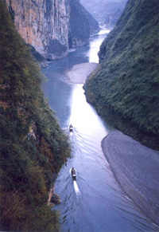
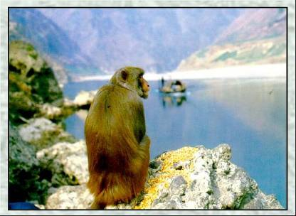
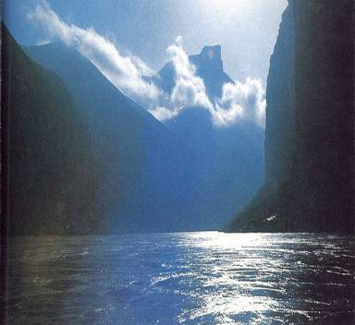
6.领略“三峡秋景”之气氛
林寒涧肃
高猿长啸

Slide 20
六、小结
三峡的山
连绵 高峻
正面描写与侧面描写相结合
三峡
夏
水势盛大 迅疾
三峡的水
春冬
清澈
秋
凄清肃杀
思想感情
赞美和欣赏之情

